Slide 1

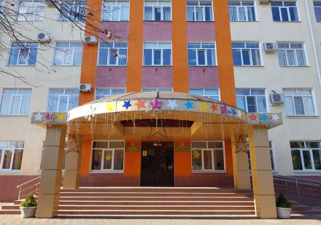
Муниципальное общеобразовательное бюджетное учреждение средняя общеобразовательная школа № 53 города Сочи имени Титова Ивана Семёновича
Проблема дефицита педагогических кадров: пути решения
Директор школы Крбашян Яна Карнуковна

Slide 2
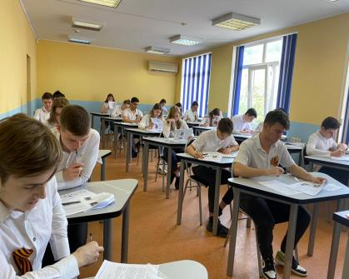
Информация о школе Дата создания школы – 1948 год
2600 учеников
102 учителя
Школа включает в себя 4 этажа
Два спортивных зала
Актовый зал
Стадион
Столовая
1-4 классы (1270 чел)
5-9 классы (1198 чел)
10-11 классы (132чел)
69 классов-комплектов
Читальный зал
Библиотека
40 учебных кабинетов

Slide 3
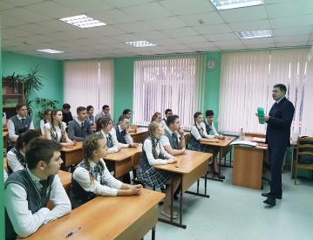
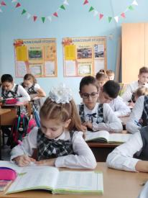
Причина дефицита педагогических кадров
Рост численности обучающихся школы с 2017 г. по 2021 г.- 40%
Средняя наполняемость классов – 40 человек
Увеличение нагрузки на педагогов
Отток педагогов в другие отрасли

Slide 4
Рисковый профиль школы sch233196
Факторы риска | Значимость фактора риска
1. Низкий уровень оснащения школы | Высокая
2. Дефицит педагогических кадров | Высокая
3. Недостаточная предметная и методическая компетентность педагогических работников | Средняя
4. Высокая доля обучающихся с ОВЗ | Низкая
5. Низкое качество преодоления языковых и культурных барьеров | Средняя
6. Низкая учебная мотивация обучающихся | Средняя
7.Пониженный уровень школьного благополучия | Низкая
8. Низкий уровень дисциплины в классе | Высокая
9. Высокая доля обучающихся с рисками учебной неуспешности | Средняя
10. Низкий уровень вовлеченности родителей | Низкая
Основная проблема школы: низкое качество образования по русскому языку и математике.
Основная цель: улучшение качества образования школьников через устранение дефицита педагогических кадров и повышение уровня профессионального мастерства педагогов.

Slide 5
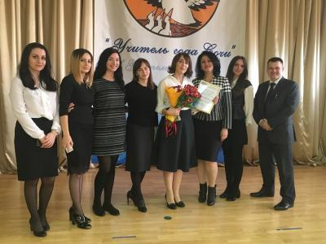
Программа «Проблема дефицита педагогических кадров: пути решения»
Ожидаемые конечные результаты реализации программы:
Улучшение качества образования школьников через устранение дефицита педагогических кадров

Slide 6
Пути решения
Сохранение и развитие имеющегося кадрового потенциала
Создание комфортных условий труда педагогам
Оказание мер социальной поддержки педагогов
Совершенствование системы стимулирования педагогов
Привлечение и закрепление молодых специалистов
Создание системы профориентационной работы среди обучающихся, ориентированной на педагогические специальности

Slide 7
Мероприятия и действия
Регулярное обновление информации об имеющихся вакансиях на сайте школы и в социальных сетях: http://53.sochi-schools.ru/vakansii-2/
Участие в «Ярмарке вакансий»
Сотрудничество с департаментом труда и занятости населения Краснодарского края в сети Интернет WWW.KUBZAN.RU
Обучение выпускников школы по целевым направлениям в педагогических ВУЗах;
Прохождение практики студентами педагогических ВУЗов на базе школы
Поощрение педагогических работников:
- льготные путёвки, курсовки в лечебно-оздоровительные учреждения;
- бесплатное посещение бассейна в санатории города;
- финансовое поощрение квалифицированных педагогов;
- эффективные контракты по стимулирующим выплатам;
- выплата ежемесячной поощрительной надбавки молодым специалистам

Slide 8
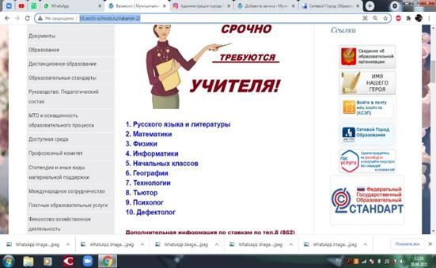
Регулярное обновление информации об имеющихся вакансиях на сайте школы и в социальных сетях:
http://53.sochi-schools.ru/vakansii-2/

Slide 9
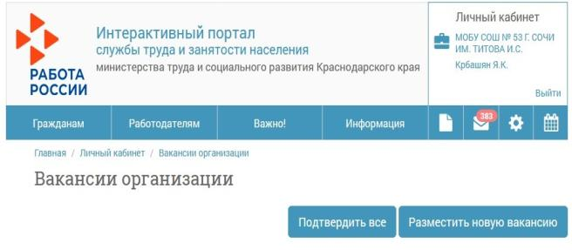
Привлечение педагогических работников, стоящих на учете в Центре занятости и имеющих жильё в г. Сочи
Мероприятия и действия
Участие в «Ярмарке вакансий»

Slide 10
Поощрения педагогических работников:
льготные путёвки, курсовки в лечебно-оздоровительные учреждения;
бесплатное посещение бассейна в санатории города
финансовое поощрение квалифицированных педагогов
эффективные контракты по стимулирующим выплатам
выплата ежемесячной поощрительной надбавки молодым специалистам

Slide 11
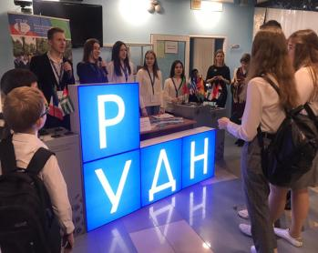
Развитие профориентационной работы:
Популяризация педагогической деятельности среди старшеклассников
Выявление обучающихся, склонных к педагогической деятельности в рамках учебного курса «Моя профессиональная карьера»
Организация участия старшеклассников во встречах со студентами педагогических ВУЗов

Slide 12
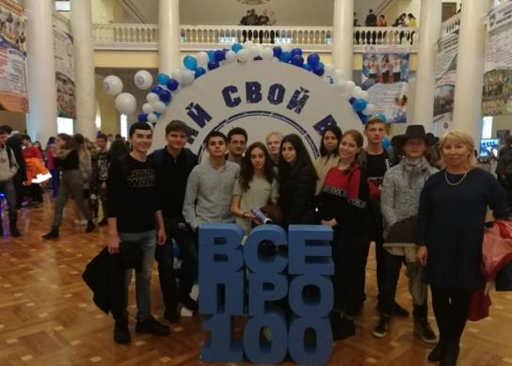
Ежегодное участие в выставке учреждений профессионального среднего и высшего образования г. Сочи «Сделай свой выбор»

Slide 13
Заключение договоров с педагогическими ВУЗами о прохождении студентами педагогических практик на базе школы и на обучение по целевым направлениям
Год | ФИО | Специальность | ВУЗ
2020 | Суровецкая Любовь | педагог-психолог | Армавирский педагогический институт
 | Бутова Ксения | иностранные языки | Сочинский государственный университет
 | Оганесян Анна | иностранные языки | Сочинский государственный университет
 | Косян Диана | начальные классы | Сочинский государственный университет
 | Изьюрова Валерия | иностранные языки | Кубанский государственный университет
2021 | Свежевская Александра | русский язык и литература | Российский университет дружбы народов
 | Букреев Александр | история и обществознание | Сочинский государственный университет
 | Филинович Анастасия | иностранные языки | Армавирский государственный педагогический университет.

Slide 14
Привлечение в школу студентов педагогических ВУЗов
Год | ФИО | Специальность | ВУЗ
2021 | Янковская Илона Юрьевна | История и обществознание | Российский университет дружбы народов
 | Дорофеева Александра Александровна | Начальные классы | Сочинский государственный университет
 | Триандафилиди Христофор Юрьевич | Физическая культура | Российский университет дружбы народов

Slide 15
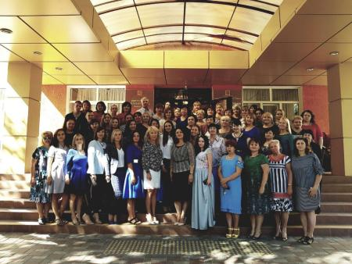
Результаты
Положительная динамика результатов ВПР 2021 года
Успешное преодоление выпускниками 11 классов ГИА
Сокращение количества педагогических вакансий
Увеличение состава молодых педагогов

Slide 16
Положительная динамика результатов ВПР 2021 года

Slide 17
Положительная динамика результатов ВПР 2021 года

Slide 18
Сравнительный анализ ВПР за 2021 – 2022 г. в 11 классах (%)

Slide 19
Успешное преодоление выпускниками 11 классов государственной итоговой аттестации
В 2020-2021 учебном году средний балл по всем предметам в МОБУ СОШ №53 г. Сочи им. Титова И.С. - 63,84 балла. Выпускники 11 классов показали отличные знания по русскому языку, профильной математике, информатике
Средний балл по математике профильного уровня по школе повысился по сравнению с прошлым годом на 12,28 баллов. Показатели школы выше города на 4,8 балла и края на 7 баллов. По русскому языку средний тестовый балл по школе по сравнению с предыдущим годом повысился на 3.41 балла.

Slide 20
Сокращение количества вакансий в 2021году:
 | Начальные классы | Английский язык | Русский язык | Математика | История | Физика | Информатика | Технология
2020 | + | + | + | + | + | + | + | +
2021 | + | - | + | + | - | - | - | -
Увеличение состава молодых педагогов в 2021году:
Снижение численности педагогических работников со стажем работы 20 и более лет и, наоборот, увеличение молодого состава педагогов со стажем работы от 3 до 15 лет.
Год | Всего педагогов (чел.) | Стаж работы
 |  | До 3 лет | 3 – 5 лет | 5-10 лет | 10-15 лет | 15-20 лет | 20 и более лет
2019 | 81 | 8 | 4 | 8 | 10 | 5 | 46
2020 | 89 | 10 | 1 | 10 | 10 | 8 | 50
2021 | 102 | 5 | 8 | 17 | 20 | 13 | 39

Slide 21
Спасибо за внимание!
Телефон
8(862)246-64-70,
8(862)246-66-31,
Электронная почта: school53@edu.sochi.ru

